Slide 1
Hálózatok 1.
Lengyel Zsolt
Networking alapok, OSI, IPv4 Címek típusai, DNS

Slide 2
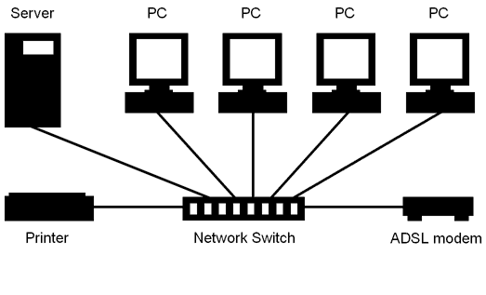
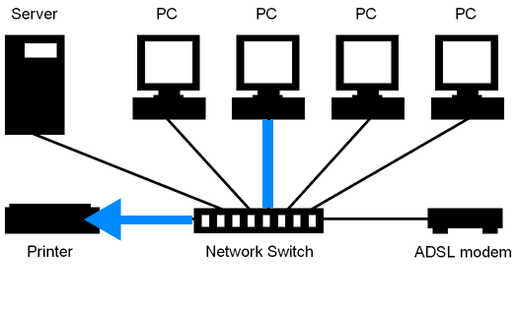
Hálózati topológiák
Fizikai
Logikai
Notes:
A hálózati topológiákat két különböző osztályba csoportosíthatjuk:
Fizikai:
Ahogy a hálózat fizikailag kinéz
ahogy össze vannak dugva a kábelek
Logikai:
Ahogy az adat valójában áramlik a hálózatban
A fizikai és a logikai topológia gyakran eltérő, az adat nem úgy és nem abba az irányba áramlik mint ahogy azt várnánk.

Slide 3
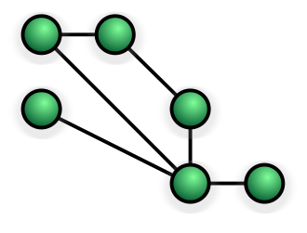
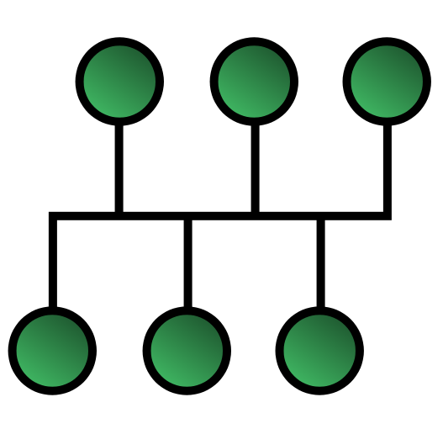
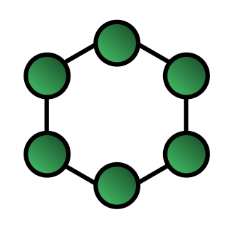
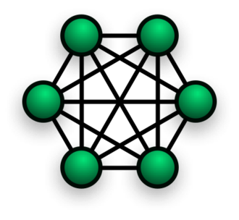
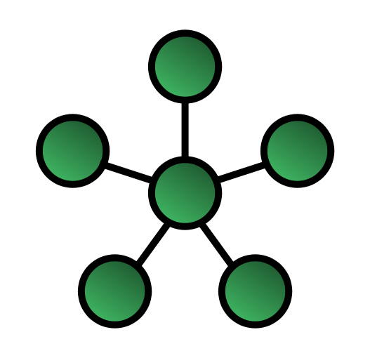
Hálózati topológiák
Notes:
Az alábbi hálózati topológiákat különböztetjük meg alakjuk szerint:
Point-to-Point
- két pont össze van kötve
hagyományos telefonkészülékek,
Permanens: (dedikált): akadálytalanul tud kommunikálni a két készülék (PPPoE (?))
Dinamikusan is kialakítható (áramkör vagy csomagkapcsoló technológiákkal)
Bus
Minden eszköz egy nagy kábelre csatlakozik, (gerincháló), ez a busz
Mindkét irányba megy a kommunikáció, amíg el nem éri a célját.
Ha valakinek nem szól az üzenet, ignorálja, Ha neki szól, elfogadja.
1 fő kábel van, ennek a hátránya: Single point of failure: ha a kábel elromlik, a teljes hálózat tönkremegy
Minden adat ami jön egy eszköztől azt az összes fél megkapja folyamatosan
Amikor az elektromos jel eléri a busz végét, a jel visszaverődik, és ez interferenciát okoz. Ilyenkor a kábel végénél meg kell oldani hogy ne verődjön vissza a jel. Ezt a problémát a TERMINÁTOR megoldja :D
Star (csillag topológia)
Minden eszköz egy központi egységhez csatlakozik (ez pl egy hub, router, vagy switch)
Előnye: egyszerű kivitelezni, egyszerű új eszközt csatlakoztatni
Hátránya: Single point of failure: ha a középső eszköz elromlik, a teljes hálózat tönkremegy
Ring (gyűrű topológia)
- Az eszközök körbe vannak kötve (mintha néhány gyerek kört formálna és megfognák egymás kezét)
Nincs központi szerver minden eszköz szerverként működik és ismétli a jelet amit kap.
A jel csak egy irányba áramlik, minden eszköznek van egy fogadó, és egy küldő egysége
Ha egy eszköz megáll, az egész hálózatban probléma lesz vagy leáll.
Mesh (random helyen elhelyezett pontok random vonalakkal vannak összekötve)
Két féle lehet: full mesh, vagy részleges (partially connected) mesh
Full mesh: mindenki mindennel kapcsolatban van, ez elég drága kivitelezés, a képlet adja meg h hány connection-re van szükségünk
Egy 2 eszközböl álló hálózat is full mesh-nek mondható
Részlegesen összekapcsolt mesh: csak néhány helyen kapcsolódnak egymáshoz a node-ok, ezzel sok költséget megspórolunk.

Slide 4
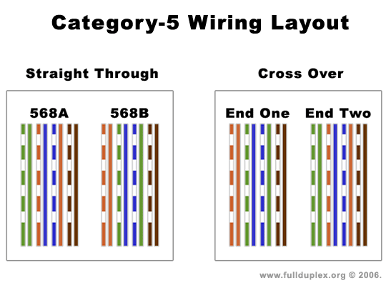
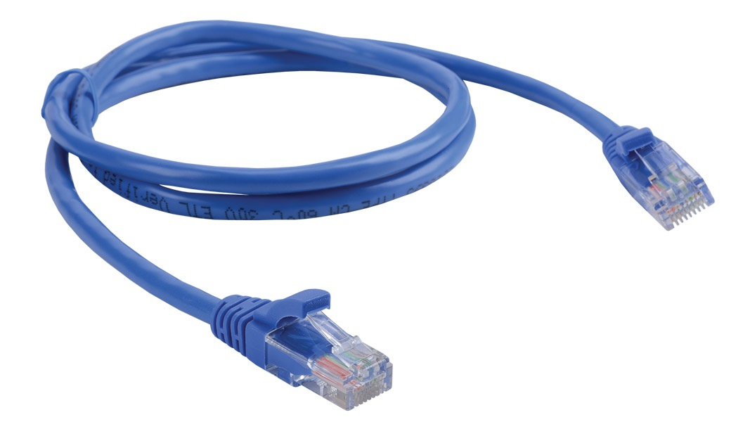
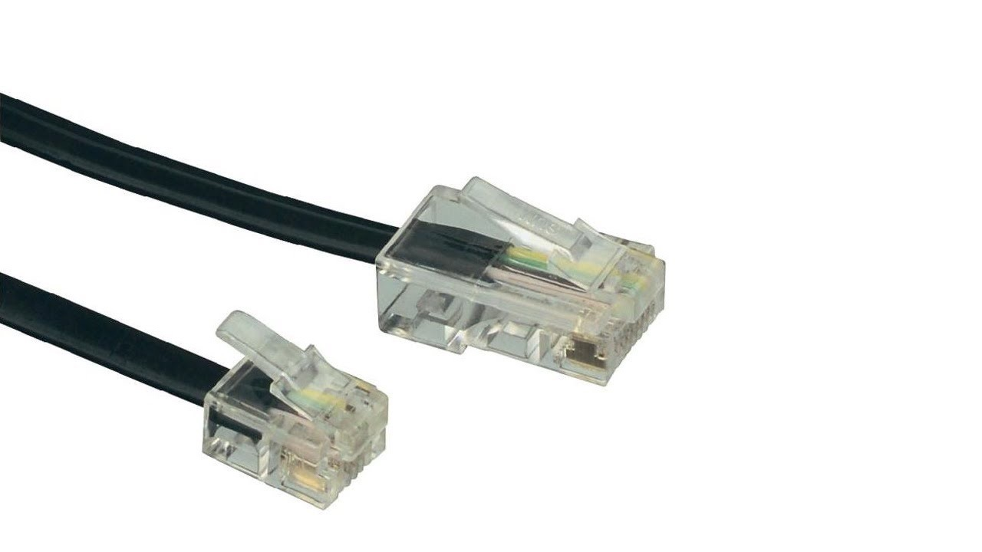
Kábel típusok
Patch Kábel
Kereszt kábel
Auto MDI-X
Notes:
A hálózati kábelek közül sok típusú létezik de a leggyakoribb az UTP kábel, v Ethernet kábel. Ennek a végpontját (csatlakozóját) RJ45-nek hívjük, (ethernet) ennek a kisebb változata az RJ11 (telefon kábelek esetén)
UTP kábelek közül két féle típust különböztetünk meg:
Patch kábel: különböző eszközöket kapcsolja össze (kivéve PC-router)
Crossover kábel (kereszt kábel) Azonos eszközökbe
Ha két ember beszélget két csövön keresztül, ami az egyik szájához van rakva az a másik füléhez kell hogy érkezzen és fordítva (keresztbe = keresztkábel)
Amikor egy switch-re rá van kötve egy kábel, az a kábel nem közvetlenül a switch-el kommunikál, tehát nincs szükség keresztbe kötni a csatornákat ezért ott patch kábel kell (straight trough)
A mai eszközök már támogatják az Auto MDI-X technológiát, ami lehetővé teszi hogy mindkét kábel típus bármilyen összeköttetésben működjön (ráadásul elég ha az egyik eszköz tudja ezt a technológiát), ezért a keresztkábelekre mai eszközökön már nincs szükség.

Slide 5
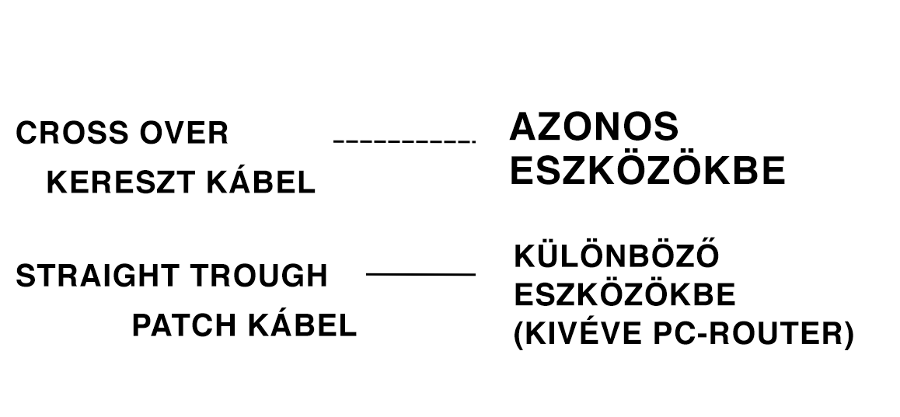
Notes:
A packet tracer szaggatott vonallal jelöli a kereszt kábelt, és egyenes vonallal a patch kábelt. Gyakran eltalálja magától a patcket tracer (a villám ikonnal) hogy milyen kábelre van szükség amikor összekötsz két eszközt, de előfordul hogy nem sikerül neki ezért erre oda kell figyelni.
router to router: crossover
PC to PC : crossover
switch to switch: crossover
PC to router: crossover
PC to switch, Router to switch, PC to Hub: straight-through

Slide 6
OSI - Open Systems Interconnection
7. Application
6. Presentation
5. Session
4. Transport
3. Network
2. Data Link
1. Physical
Anything
All
People
Presidents
Sales
Say
Tell
They
Not
Never
Do
Did
Please
Pot
Notes:
Amikor még nem volt internet, ki kellett találni modellt a hálózati kommunikációra, ez volt az OSI rétegmodell.
Az OSI egy elméleti modell ami általánosan leírja ezt a kommunikációt, technológiától, és a belső felépítésétől függetlenül.
7 rétegre(layerre) bontoták ezt a modellt, mert így könnyebb megérteni és leírni az egyes rétegek feladatát.
Név, vagy szám alapján is szoktak a layer-ekre utalni (pl L2 switch, L3 switch)
Van néhány mondat aminek a kezdőbetűiből könnyű megjegyezni a 7 darab réteget. például:
Please Do Not Tell Sales People Anything
Physical, DataLink, Network, Transport, Session, Presentation, Application
https://hu.wikipedia.org/wiki/OSI-modell

Slide 7
OSI - Open Systems Interconnection
7. Application
6. Presentation
5. Session
4. Transport
3. Network
2. Data Link
1. Physical
IP cím
192.168.1.10
MAC
LLC
90:2b:34:d4:07:16
Notes:
Fizikai réteg: Minden amit meg tudsz fogni, kábelek, switch-ek, a hálózati kártya, a kábelben menő elektromos jelet is jelenti (nullák egyesek)
Csatlakozó típusok, kábel típusok, CAT5, CAT5E, CAT6, (milyen gyors kell hogy legyen és le legyen e árnyékolva) nem csak ethernet persze hanem bármi más
Rádió jelek (frekvenciák)
Műholdak antennái
Hálózati kártya fizikai értelemben (elektronika)
- stb, ez mind a fizikai réteg világa
2. Adatkapcsolati réteg (két alrétegre bontható)
- Ez az a réteg ahol a MAC addresst (fizikai cím) találjuk (ipconfig/all kiirja az adott hálózati eszköz mac címét), ez a fizikai címe az eszközöknek, ha egy eszközt átviszünk egy másik helységbe, lehet hogy más IP címet kap (mert pl a DHCP mást oszt ki neki) de a MAC address ugyanaz lesz mert az bele van égetve gyárilag a hálózati kártyába.
Mac címekből 281 billió lehetséges kombináció van. (2^48) ha feltételezzük hogy 10 billió ember él a földön akkor is 10000 mac cím jut egy emberre. Van elég.
- Illetve ez az a réteg ahol az adatot felkészítik arra (olyan formátumra hozzák) ami már képes lesz a fizikai rétegen jelként továbbítódni.
https://hu.wikipedia.org/wiki/Logical_Link_Control
3. Hálózati réteg, itt jelenik meg az IP cím. (logikai címzés), ezt a címet már mi (vagy az adminisztrátor, vagy a DHCP szerver) állítjuk be. Ez a réteg teszi lehetővé hogy a router-ek az IP cím alapján más és más útvonalakra küldjék az üzenetet.
Az adatok feldarabolása, és összerakása (lehetséges hogy egy üzenet darabjai különböző útvonalakon mennek) is ennek a rétegnek a feladata.
Hiba jelentés küldése ha valami probléma van (ezen a rétegen már megtörténhet ilyen is
IPv4 címkekből 4 milliárd lehetséges variáció létezik, (2^32) ez kevés, ezért jöttek be az IPv6-os címek. (későbbi előadásokon lesz szó IPv6-ról is)

Slide 8
OSI - Open Systems Interconnection
7. Application
6. Presentation
5. Session
4. Transport
3. Network
2. Data Link
1. Physical
TCP
UDP
Port számok
1-1023: Well known ports
1-65535
Notes:
4. Transport (szállítási réteg)
Ebbe a rétegbe tartozik a TCP vagy az UDP protokoll.
Ez a réteg A megbízhatóságért felel.
Ha TCP-t használunk akkor kell hogy megbízható legyen az átvitel. Ebben az esetben a protokoll gondoskodik arról hogy újra küldje a csomagot és ellenőrzi hogy az a csomag épségben megérkezett e. Megbízható kapcsolatnál ez nagyon fontos (pl banki utalás)
Ha UDP-t használunk akkor nem győződünk meg róla hogy a csomag biztonsággal átért e, csak “best try” átküldjük, megcímezzük, legjobb tudásunk szerint, de nemde nincs ellenőrizve hogy az adott üzenet darab épségben átért e (pl video, audio stream esetén nem nagy probléma ha egykét bit elcsúszik…)
5. Réteg: Viszonylati, Együttműködési réteg (csak hülye fordítás van) Session layer.
Böngészőbe ha megnyitod kétszer ugyanazt a weboldalt akkor ha az egyiken elnavigálsz nem a másik tab fog változni. Ez a réteg biztosítja hogy az alkalmazások tudjanak egymással kommunikálni. (SESSION)
Windows-on a netstat -ao parancs A különböző session-öket mutatja, A gép tudja hogy melyik session melyik alkalmazáshoz tartozik

Slide 9
OSI - Open Systems Interconnection
7. Application
6. Presentation
5. Session
4. Transport
3. Network
2. Data Link
1. Physical
JPG, PNG, TXT, MP3…
Notes:
6. Megjelenítési réteg (presentation layer)
Ha átküldök pl egy txt fájlt valakinek vagy egy JPG file-t vagy valami más formátumot akkor ezt valahogy dekódolni kell valaminek: át kell alakítania ember által olvashatóvá, ez a réteg gondoskodik róla hogy az adat megfelelő módon jelenjen meg a felhasználónak.
pl a windowsban más a sorvége jel mint a unix-ban. Ha entert ütsz egy linux operációs rendszeren akkor másmilyen bináris adat tárolódik le a gépedre, mint amikor windows-on nyomsz entert.
win: 0d0a
unix: 0a
Mégis, ha egy emailt elküld egy windows-os ember egy linuxosnak akkor mindkét fél jól látja hol vannak a sortörések, mert a presentation layer gondoskodik ezek helyes megjelenítéséről.
(persze ezt a konverziót valójában a TCP/IP hálózatban az alkalmazási réteg végzi) de az OSI modellben ez külön van kezelve. (amúgy a tcp-ip-ben az 5,6,7 rétegek mind az Alkalmazási rétegben vannak))
Vagy ha a kommunikáció titkosítva van akkor a titkosítás és megfejtés is ennek a rétegnek a feladata. (A titkosított üzenet megjelenítését megfejtésnek hívjuk nem pedig visszafejtés -nek az feltörést jelentene, de nem ez a megfelelő szó a titkosítás fordítottjára hanem a megfejtés)

Slide 10
OSI - Open Systems Interconnection
7. Application
6. Presentation
5. Session
4. Transport
3. Network
2. Data Link
1. Physical
HTTP, FTP, SMTP, IMAP …
Notes:
7. Alkalmazási réteg
Különböző szolgáltatások amelyek különböző célra lettek kitalálva (pl HTTP, webre, FTP, fájlcserélésre, SMTP, levélküldésre, IMAP.: levél olvasásra) Ezek az alkalmazási rétegben működnek. Az alkalmazások közötti kommunikációt bíztosítja ez a réteg. Ez nem pontosan az alkalmazást (szoftvert) jelenti ebben a kontextusban, hanem a különböző hálózati kommunikációk alkalmazását, gyakorlatba helyezését.
Például: hogyan kommunikáljon egymással két olyan szoftver amelyik fáljt akar cserélni. (ez lehet két nagyon különböző szoftver is) vagy levelet akar küldeni.
(nem alkalmazáS réteg hanem alkalmazási réteg)
Kicsit zavaró mert ugyanaz a szó, de másra kell gondolni…

Slide 11
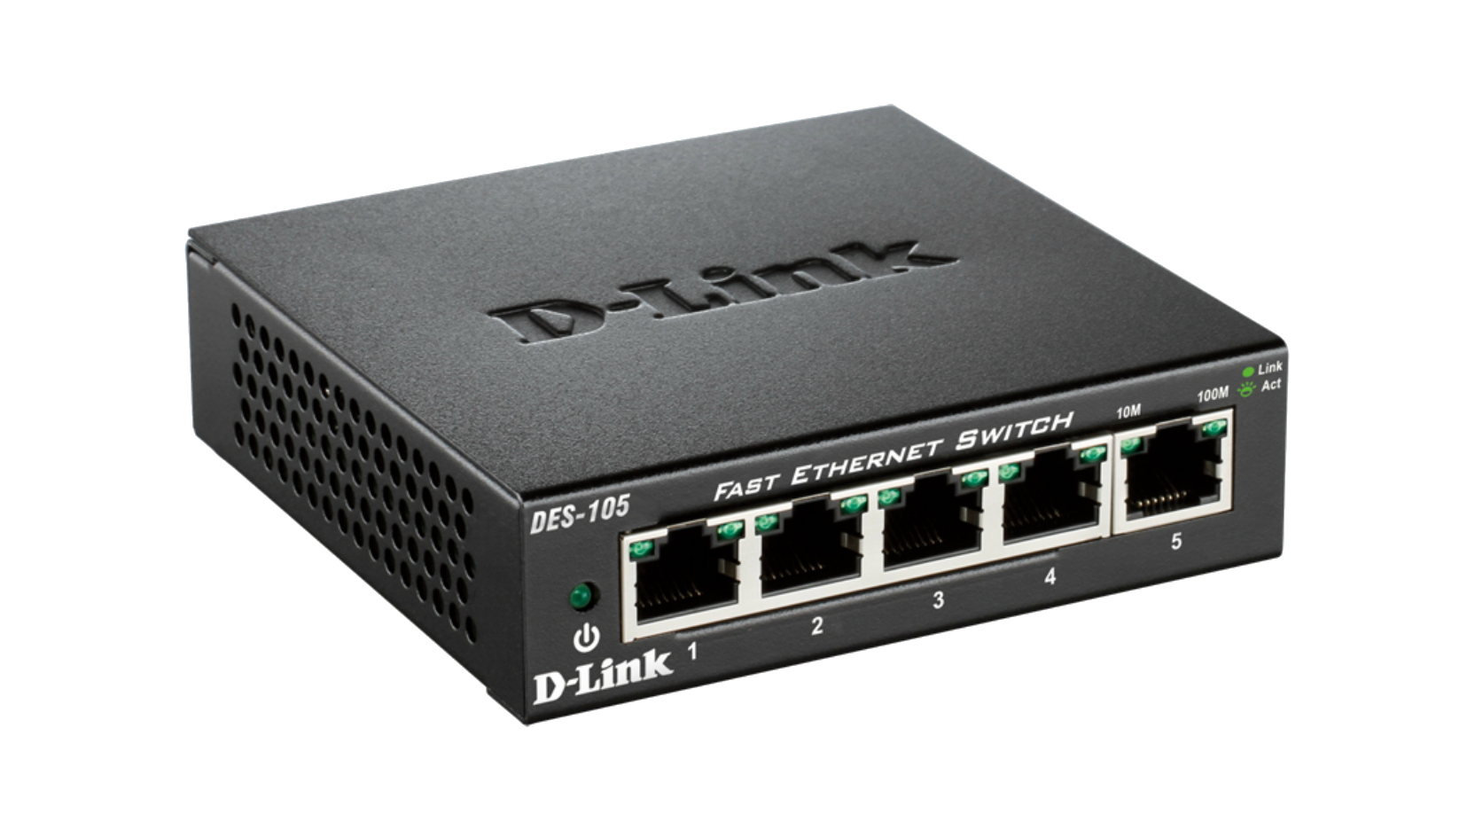
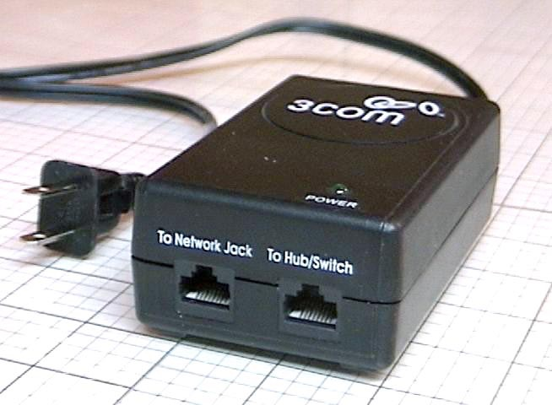
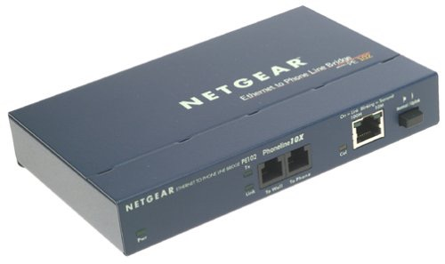
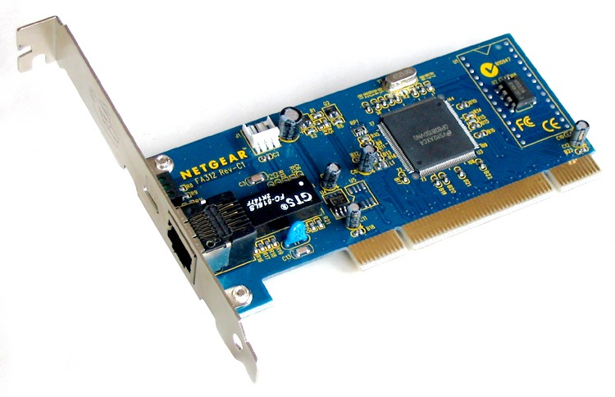
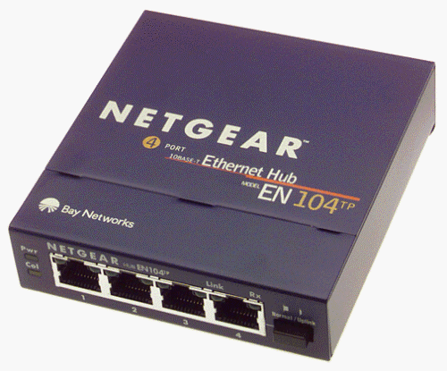
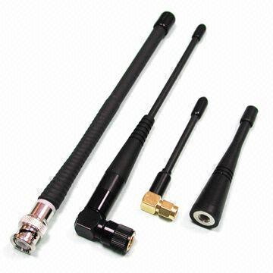
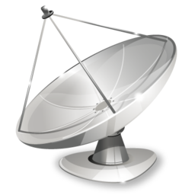
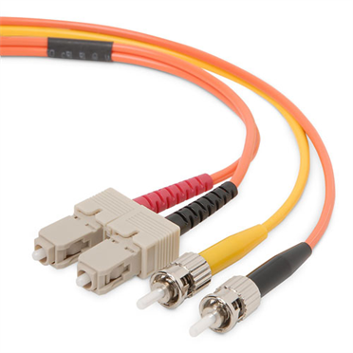
OSI - Open Systems Interconnection
3. Network
2. Data Link
1. Physical
Switch
Bridge
NIC
HUB
Notes:
A különböző hálózati eszközök különböző OSI rétegben működnek. Erre nézünk néhány példát:
Hub: fizikai rétegben működik, amit egyik portján kap, azt az összesen kiküldi, nem törődik semmivel. (régebbi hub-ok még annyira sem képesek hogy azt az üzenetet amit egy adott porton megkaptak, ugyanazon a porton már ne küldjék vissza, van hogy azon is visszaküldik!)
Ez nagyon nem hatékony mert minden rákötött eszköznek fel kell dolgoznia egy csomó fölösleges információt, ezért régóta nem használnak hub-okat semmilyen hálózatban.
Ha meglátsz egy HUB-ot, dobd ki.
2. A Data link (adatkapcsolati) rétegen az alábbi eszközök működnek:
- NIC (network interface card): ennek is van fizikai része ugyan, (van rajta csatlakozó be lehet dugni, stb) ezért L1-be is beleillik de ennek az eszköznek már van MAC addresse (fizikai címe) ez a cím a layer2-őn létezik.
Bridge: két nagyobb hálózatot kapcsol össze, jól működtek, elszegmentálták a hálózatot, de nemvoltak elég gyorsak, és nem volt rajtuk annyi port ezért a bridge-ek is már elavult eszköznek tekinthetők.
Switch: Sok port, nagyobb sebesség. Ha a switch portjaira rákötök számítógépeket, a switch-en történő kommunikáció nem zavarja az érintetlen gépeket, mert a switch megtanulja a rá kapcsolt eszközök MAC addressét, és csak azon a porton küldi ki az üzeneteket amelyeken kell. (tehát két gép tud Unicast párbeszédet folytatni, csak egymással kommunikálnak, a többi ezközt nem zavarják, pedig ugyanarra az eszközre vannak rákötve)
Ami fontos, hogy a hub és a switch ugyanúgy néznek ki: doboz rajta rj45-ös csatlakozási aljzatokkal(vagy épp mással, de ez a leggyakoribb) viszont a hub buta, az nem csinál semmit csak széttolja minden portján amit kapott, a switch csak azon a portján küldi ki az üzenetet amelyikre kell (belenéz az üzenetbe kiolvassa a MAC address-t és csak a címzettnek továbbítja)
A switch-nek tehát 3 fukciója van:
1. Filter (csak oda kuldi ki ahova kell)
2. Flood (send it everywhere, ha nemtudja hova kell küldeni az üzenetet akkor persze képes arra hogy mindenkinek szétküldje, de ez nem hibás műkődés hanem tulajdonsága)
3. Forward (ha mar tudja hova kuldje, oda kuldi az üzenetet)
A layer2-ben FRAME-nek hivjak (SRC and DST MAC) az adatot amit tovabbitunk.

Slide 12
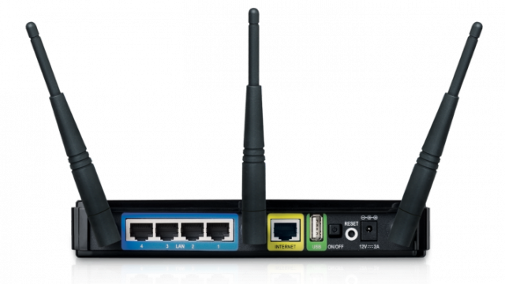
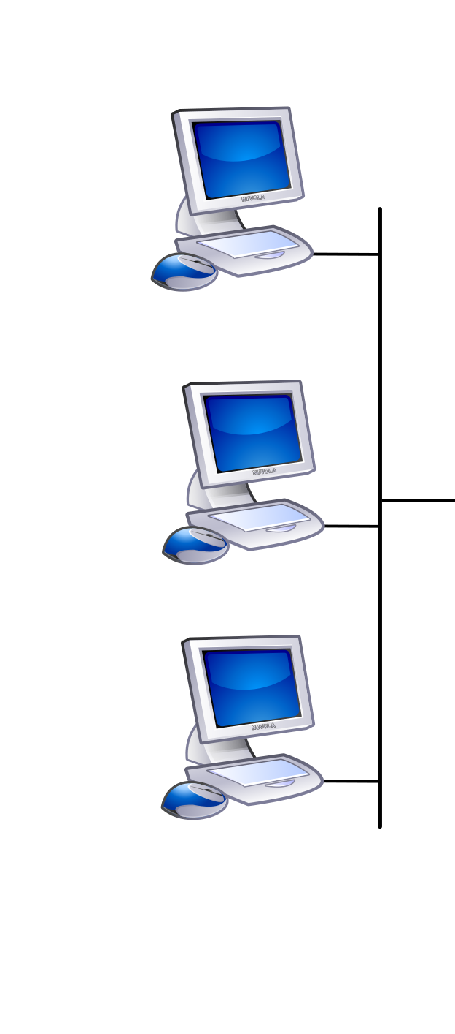
OSI - Open Systems Interconnection
3. Network
2. Data Link
1. Physical
Router, Gateway
LAN
WAN
192.168.1.1
176.63.186.49
Notes:
A router már az osi 3. Rétegén működik (network layer) mert a Layer2-ben MAC address van csak, a Layer3-ban már IP cím is van, a router pedig látja az üzenetben az IP címeket is.
A router arra való hogy IP hálózatokat kössön össze. Egy otthoni környezetben a routernek kettő darab IP címe van, egy LAN és egy WAN ip címe, tehát két hálózatot köt össze egymással (a te otthoni helyi hálózatodat köti össze az internettel)
Ha megnézed a windowsban az ipconfig parancsot akkor látni fogod hogy van egy olyan sor benne hogy: default gateway (alapértelmezett átjáró) Ez a routerednek a LAN ip címe kell hogy legyen. A te számítógépednek (ha más hálózatokkal is akar kommunikálni) tudnia kell a saját hálózatából kifelé vezetű utat (ez a router ip címe) enélkül csak a saját hálózatán belül lévő gépekkel tud kommunikálni.
Tehát ha a számítógéped küldeni akar egy csomagot egy olyan hálózatba ami nem a sajátja akkor azt egyszerűen elküldi a default gateway felé, és az majd gondoskodik róla (ha jól van beállítva) hogy elküldje a megfelelő helyre
A default gateway tehát amit az ipconfig parancsban látsz, az a router LAN oldalán lévő IP cím. A WAN oldalán a routernek egy másik IP cím van, a külső IP cím, ezt pl úgy tudod megtudni hogy felmész a whatsmyip.org weboldalra és megnézed mi a te külső ip címed (az kiírja)
A router átfordítja az IP címet és onnantól kezdve hogy kiment az internetre már csak a külső IP cím van a Packetben.
A routernek a LAN oldalán lévő IP címet simán át lehet írni (át lehet konfigurálni a hálózatot hogy más alhálózatban működjön), mert ezek Logikai címek, nem fizikai címek nincsenek beégetve, Admin átkonfigurálhatja őket.
A router WAN oldalán lévő IP címet is át lehet állítani, de azt általában nem mi, hanem az internet szolgáltató állítja/osztja ki nekünk, ha átírjuk valami másra akkor nem lesz internetünk…

Slide 13
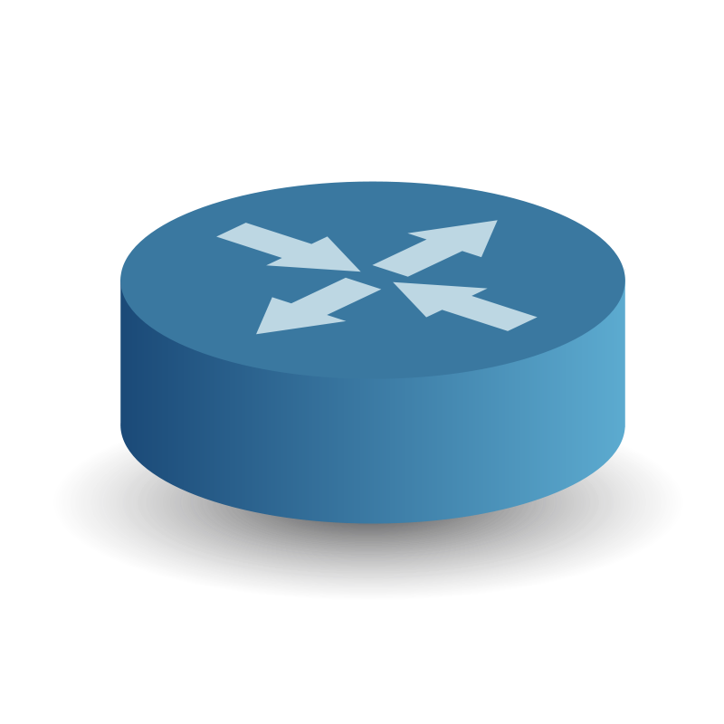
Router
10.0.1.105
10.0.1.109
255.255.255.0
255.255.255.0
10.0.1.101
172.168.1.109
255.255.255.0
255.255.255.0
10.0.1.105
172.168.1.107
255.255.255.0
255.255.255.0
Notes:
Ha két gépet összekötünk UTP kábellel és az IP címeiket beállítjuk úgy hogy a network része az IP címnek egyező legyen, a host része pedig különböző legyen, akkor a két gép fog tudni egymással kommunikálni.
Ha az IP címek network része nem egyezik akkor a két gép nem fog tudni egymással kommunikálni. Ekkor van szükség routerre, A routernek két csatlakozó pontja van, egyikre beállítjuk az egyik networköt, másik portjára pedig a másikat, és a router elvégzi a továbbítást.
A router minden esetben ilyen kis körrel van jelezve, és benne nyilak. A switch hasonlóan néz ki de téglalap alakú és a nyilak máshogy állnak. Ez szabványos jelölés mindenhol ezt használjuk routerek, switchek jelölésére.

Slide 14
IP Üzenetek típusai
Unicast
pl: 10.1.0.105
10.1.5.100
max értékek az ip cím részeiben
255.255.255.255
Notes:
Az IP üzenetek típusai:
Unicast üzenet: Ha valaki egyértelműen egy másikhoz beszél és azt nem hallja senki.
Az IPv4 cím 4 részből áll mind a négy rész 255ig mehet max. Egyedileg azonosít a hálózatban egy eszközt.

Slide 15
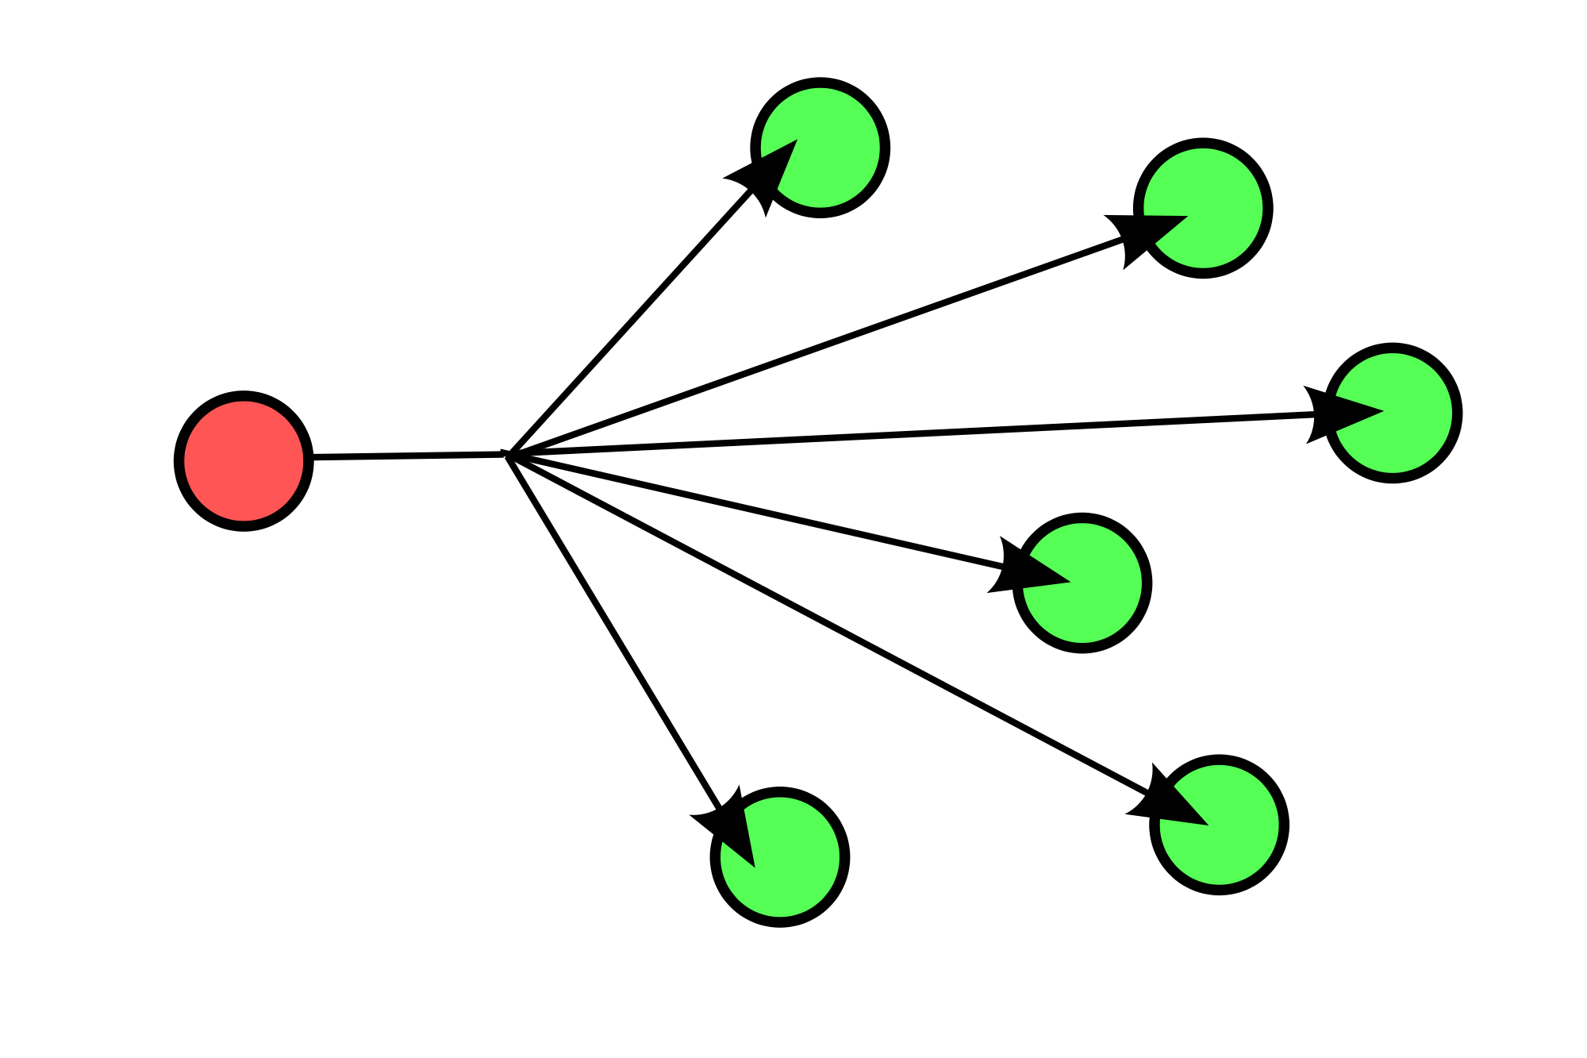
IP Üzenetek típusai
Broadcast
10.1.
_._
Network
Host
Network Mask:
255.255.0.0
Broadcast Address:
Minden host bit-et 1-re
Broadcast Address:
10.1.255.255
pl: 10.1.0.105 (255.255.0.0)
10.1.255.255
Notes:
2. Broadcast üzenet
Bejön valaki a tanterembe és megszólal, hogy ég a lámpája egy piros szuzukinak: Nem valakinek konkrétan mondja, csak szétszórja az üzenetet a szobában, és mindenki hallja, de nem mindenkit érdekel. Talán senkit, de mindenki hallja, mindenki feldolgozza, az akire tartozik az üzenet az meg majd válaszol. Ez a Brodcast uzenet.
Az IP világban minden hálózatban van egy speciális ip cím amit broadcast address-nek hívnak. Ha egy számítógép egy hálózatban az összes másik számítógépnek akar üzenetet küldeni (broadcast üzenetet akar küldeni) akkor nem fog egyessével mindenkit végig címezni hanem egy darab ip címre ír üzenetet, a broadcast ip címre, ezt az üzenetet bárki megkapja a hálózatban akkor beengedi (és feldolgozza) aztán majd a felsőbb rétegek (alkalmazás réteg) eldöntik hogy foglalkoznak e vele vagy nem.
Egy adott hálózaton belül a broadcast message-et úgy lehet kiszámítani hogy megnézünk egy ip címet pl 192.168.1.20 ehhez tartozik egy network mask ip cím is, pl 255.255.255.0 A network mask (elég szerencsétlen neve van mert a maszk szó nem eltakar hanem pont hogy elárul valamit) megmondja hogy egy ip címnek melyik része tartozik a networkhöz és melyik a host-hoz. Pl ha 192.168.1.20 az IP cím és 255.255.255.0 a maszk, akkor az IP cím első három része (a 192.168.1) a hálózathoz tartozik, az utolsó része (a 20) a hosthoz. Erről majd később is lesz szó.
A broadcast címet úgy lehet kitalálni hogy megnézzük az IP címet és megnézzük a mask-ot is (ebből kitaláljuk melyik a host része az IP címnek. Ezután a host részét az ip címnek binárisan felírjuk és minden bitet 1-esre állítunk. Az előző példa esetén tehát a broadcast ip cím ebben a hálózatban: 192.168.1.255 ha erre a címre küld valaki üzenetet ebben a hálózatban akkor azt mindenki megkapja.

Slide 16
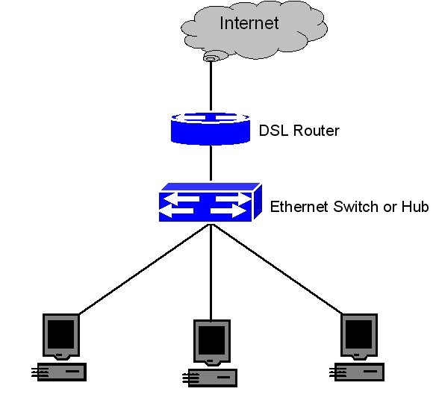
CSMACD
Carrier Sense Multiple Access / Collision Detection
Broadcast domain
Collision domain
Notes:
A broadcast üzenet típus felvet egy elég fontos problémát: meddig terjedhet a broadcast üzenet? Ezt nagyon le kell limitálni különben akkora “hangzavar” lenne hogy a gépek nemtudnának egymással kommunikálni…
Ha két PC egy időbe próbál kommunikálni, (pl a switch-re rácsatlakoztatott PC épp küldeni akar valamit, és közbe a switch is akar küldeni valamit a PC felé) akkor felléphet egy ütközés, ilyenkor mindkettő abbahagyja a kommunikációt és véletlen szerű ideig vár, majd újra kezdik a kommunikációt (miliszekundumokról van szó…), ez a collision detection funkció.
Minden esetben amikor egy PC-t rádugunk egy switch-re azt egy ütközési tartománynak mondják, (collision domain) mert a kábelben ami a switchtől a laptopig megy, már két irányba haladhat a jel. Ha a gép beszél, vagy hozzá beszélnek: ütközés lehetséges.
Továbbá, minden helyi hálózatot egy Brodcast Domain-nek hívnak.
Ha egy host elkezd sugározni a brodcast mac vagy broadcast IP címre, azt minden gép megkapja abban a broadcast domainben, függetlenül attól hogy érdekli e vagy nem.
Tehát minden PC egymás broadcast üzeneteit megkapja a broadcast domain-ben.
A broadcast (sugárzást, üzenetszórást jelent)
Mit csinál a router a broadcast üzenettel? Eldobja. Nem küldi tovább. Mert mi történne ha tovább engedné és kijutna az internetre? Borzasztó nagy hangzavar lenne és leterhelődne a hálózat pillanatok alatt.

Slide 17
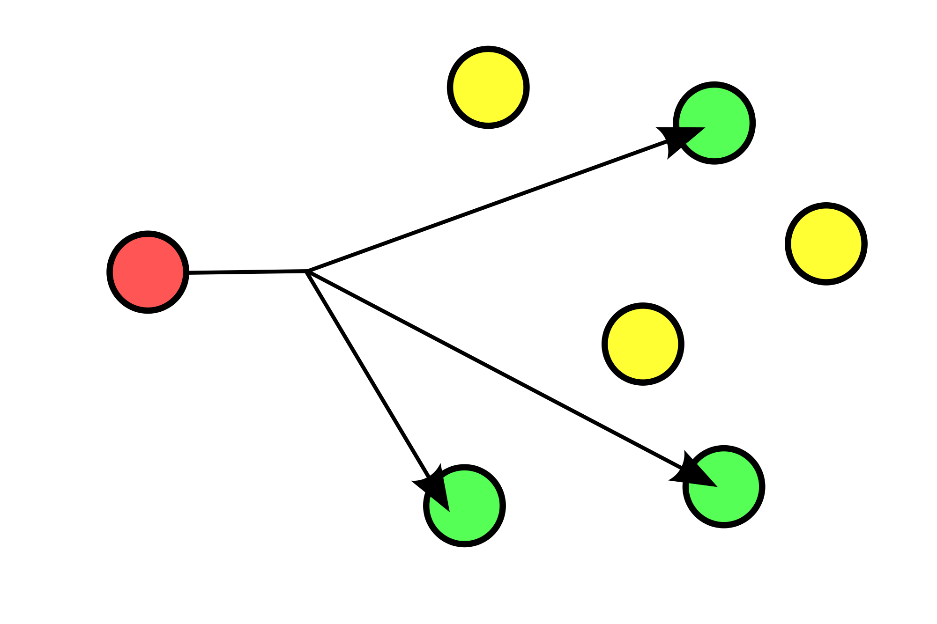
IP Üzenetek típusai
Multicast
Notes:
3. Multicast
Ha egy host direktbe csak néhány másik hosthos beszél.
Van egy kisebb csoport a másik nagy csoporton belül, akik részt vesznek a stream-ben.
Pl youtube live stream,
Az IGMP protokol is multicast üzeneteket csinál.
vagy pl: több gépet Hálózaton keresztül telepítünk,frissítünk.

Slide 18
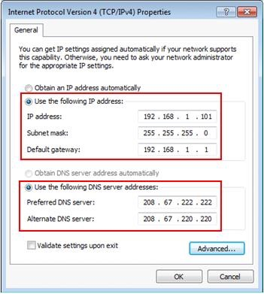
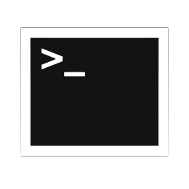
IP címek beállítása
Windows:
ncpa.cpl
cmd.exe
ipconfig/all
DHCP enabled…………………No
ipconfig/release
ping
ipconfig/renew
DHCP enabled…………………Yes
Notes:
A windows-on belül az IP címeket az ncpa.cpl (network adapterek) panelen lehet beállítani. Itt egy adott network adapterre kattintva a tulajdonságok menüben az IPv4 vagy IPv6os címek konfigurálhatók. Ha ezt a beállítást megnézed akkor több mint valószinű hogy nálad az van beállítva hogy “optain ip address automatically” azaz automatikusan kapj ip címet. Ez azt jelenti hogy a hálózati adaptered amikor csatlakozik egy hálózathoz, akkor küld egy broadcast üzenetet a hálózatba (szétkiabál) hogy van e DHCP szerver a hálózatban. A DHCP szerver felel azért hogy automatikusan IP címet osszon a hálózati adapterednek. Ha jól működik akkor ki fog neked osztani egy IP címet (hozzá egy alhálózati maszkot is persze) egy default gatewayt, és egy vagy két dns szerver IP címet. Ezekkel a hálózati adaptered már képes lez kommunikálni a hálózatban lévő többi eszközzel, és a hálózaton kívüli más hálózatokban lévő eszközökkel is.
DHCP-t természetesen megéri használni mert ha kézzel kéne minden gépnek ip címet állítani belehülyülnénk, viszont a szervereknek, routereknek mindíg statikusan szoktunk IP címet állítani (kézzel).

Slide 19
DNS
Domain Name System
google.com
31.46.5.209
…
cmd.exe
nslookup google.com
ipconfig/displaydns
ipconfig/flushdns
Notes:
Hány telefonszámra emlékszel fejből? (A telefonkönyv pont arra jó hogy ne kelljen megjegyezned)
A DNS szolgáltatás pedig azért van, hogy ne kelljen IP címeket megjegyezni, csak neveket (domain neveket) írunk a böngészőbe, és ezt a DNS rendszer feloldja, IP címekre a háttérben.
Ha közvetlenül az IP címet írod be a böngészőbe az is működhet, de általában a domain neveket használjuk. A különböző domain nevekhez tartozó IP címeket a számítógéped a DNS szervertől kérdezi le. Minden hálózatban kell lennie egy DNS szervernek valahol, különben nem működne a névfeloldás.
A különböző domain-ekhez tartozó IP címet az nslookup parancsal tudjuk lekérdezni windowson. Pl nslookup google.com vissza fogja adni hogy a google-nek mi az IP címe.
Az ipconfig/displaydns megmutatja a jelenleg a számítógéped által letárold DNS bejegyzéseket. Ez azért létezik mert valahányszor beírod a böngésződbe hogy facebook.com, a számítógéped nem fogja minden alkalommal lekérdezni annak az IP címét, hanem lekérdezi egyszer, és ezután egy darabi a kapott választ letárolja magának egy helyi (cache) adatbázisban. Azért teszi ezt, hogy gyorsabban tudjon működni és kiszolgálni a felhasználót.
Az ipconfig/flushdns parancs ezt a dns cache adatbázist üríti ki a windows-ban. Ha egy régi bejegyzés “beragadt” a windowsba akkor ezzel a paranccsal lehet kiszedni.

Slide 20
#learnabout
https://en.wikipedia.org/wiki/Network_topology
https://en.wikipedia.org/wiki/Patch_cable
https://en.wikipedia.org/wiki/Ethernet_crossover_cable
https://en.wikipedia.org/wiki/OSI_model
https://en.wikipedia.org/wiki/Router_%28computing%29
https://en.wikipedia.org/wiki/Network_switch
https://en.wikipedia.org/wiki/Carrier_sense_multiple_access_with_collision_detection

